Slide 1
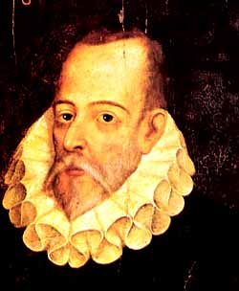
Cervantes en el Quintana
Abril 2016

Slide 2
Cervantes es uno de los personajes ilustres que hemos trabajado dentro de nuestro plan de lectura de este curso: “Valladolid, bonita ciudad para leer y vivir”

Slide 3
Decoramos nuestra biblioteca

Slide 4
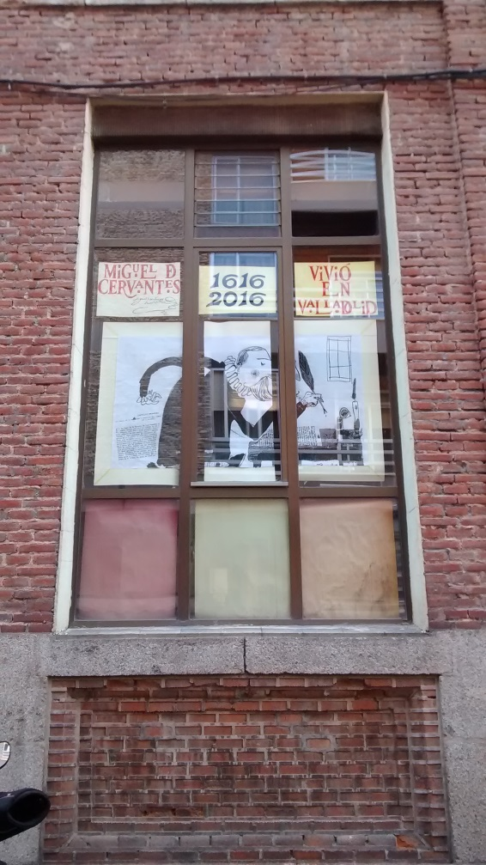
Cervantes vivió en Valladolid

Slide 5
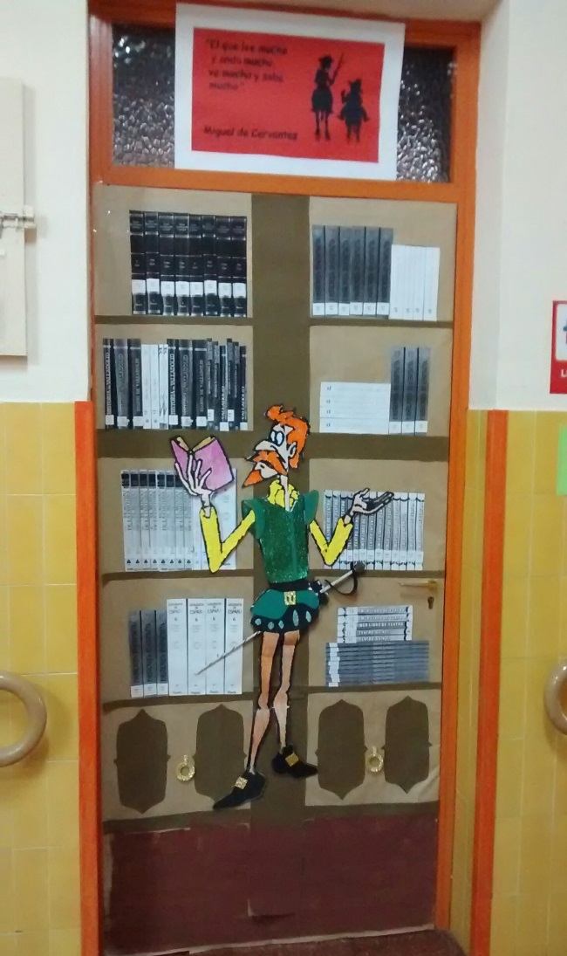
Don Quijote leyendo en la puerta

Slide 6
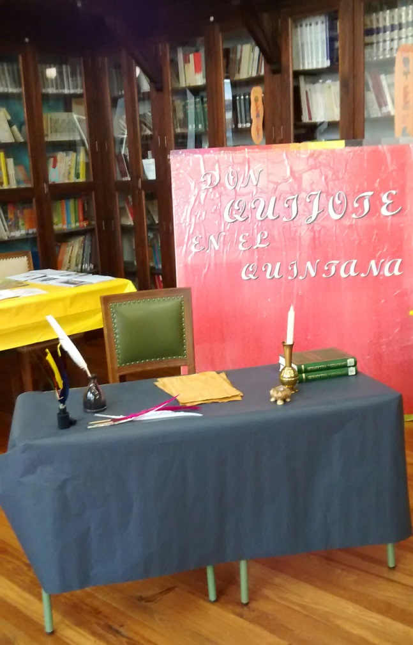
La mesa de Cervantes

Slide 7
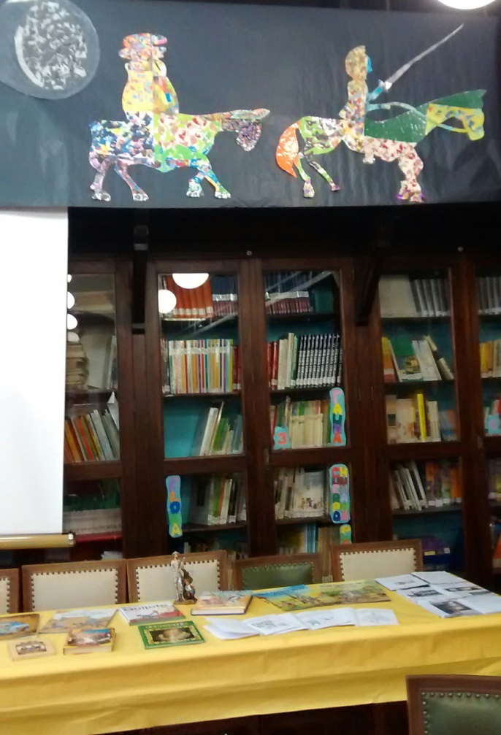
Don Quijote y Sancho cabalgan por la biblioteca

Slide 8
Trabajamos a través de las PDI a Cervantes y Don Quijote y cada nivel realizó un pequeño taller de plástica

Slide 9
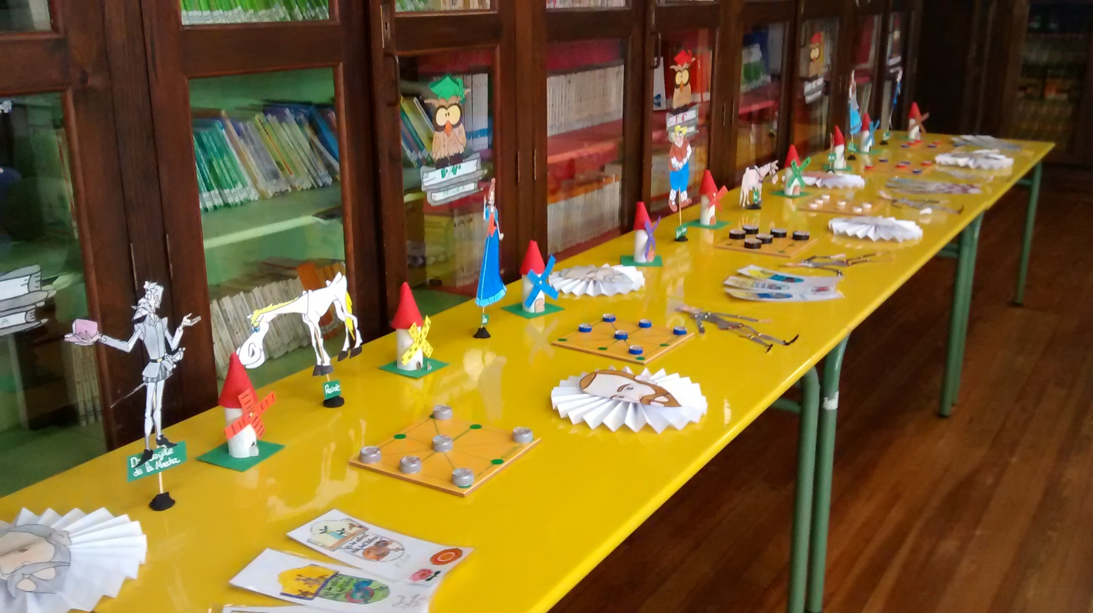
Molinos, 3 en raya, marcapáginas …

Slide 10
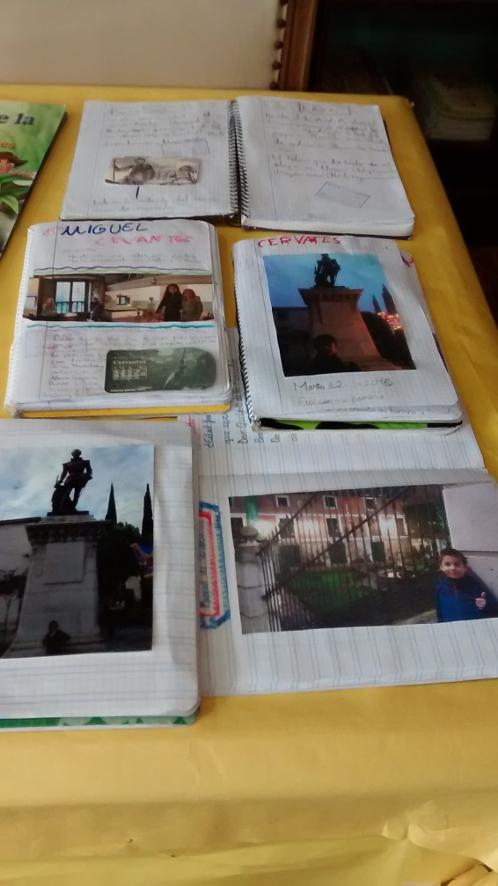
Dentro de nuestro plan de lectura, visitamos la casa de Cervantes y la estatua de Cervantes en Valladolid y nos hicimos fotos

Slide 11
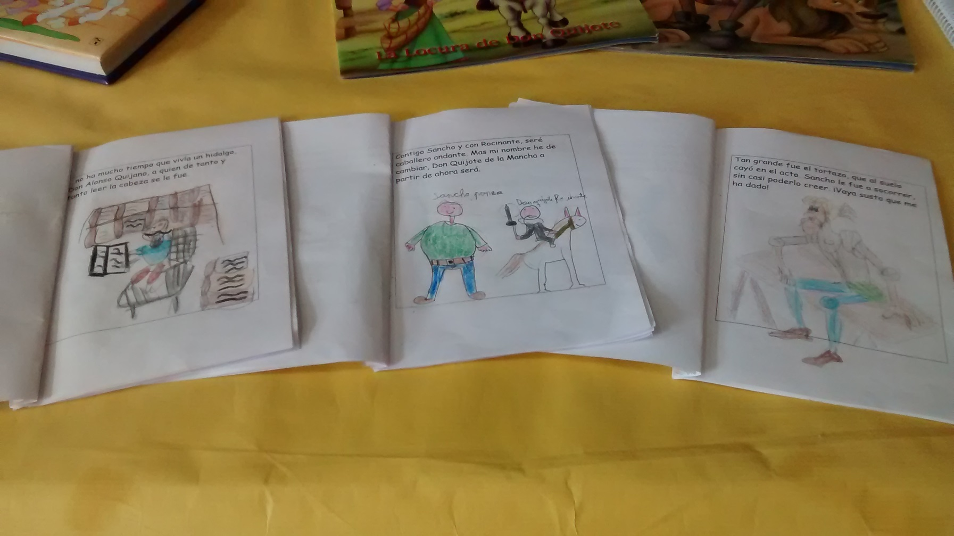
El Quijote solidario a favor de la biblioteca

Slide 12
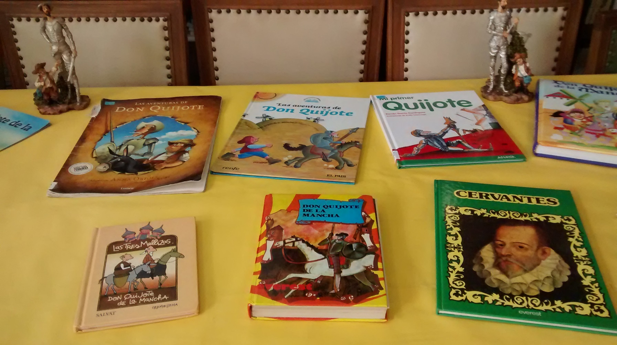
Una muestra de libros sobre Cervantes y Don Quijote

Slide 13
Hicimos un pequeño homenaje a Cervantes y a Don Quijote en la biblioteca, para todo primaria para celebrar el Día del Libro

Slide 14
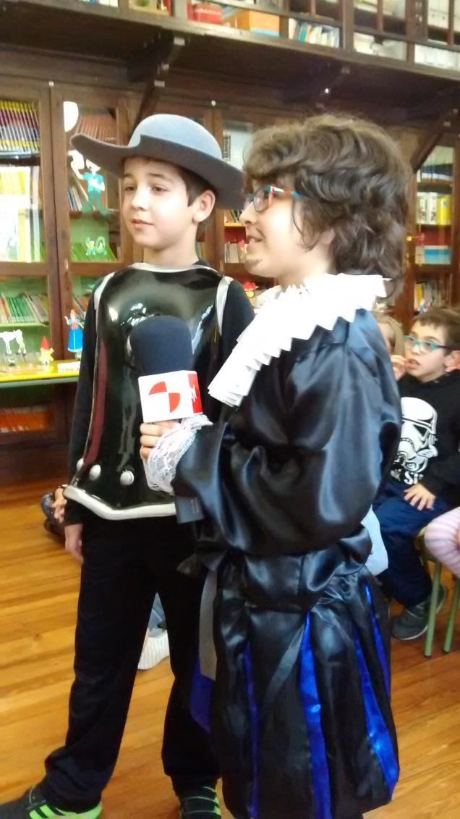
Andrés y Gonzalo para 1º/2º y 3º

Slide 15
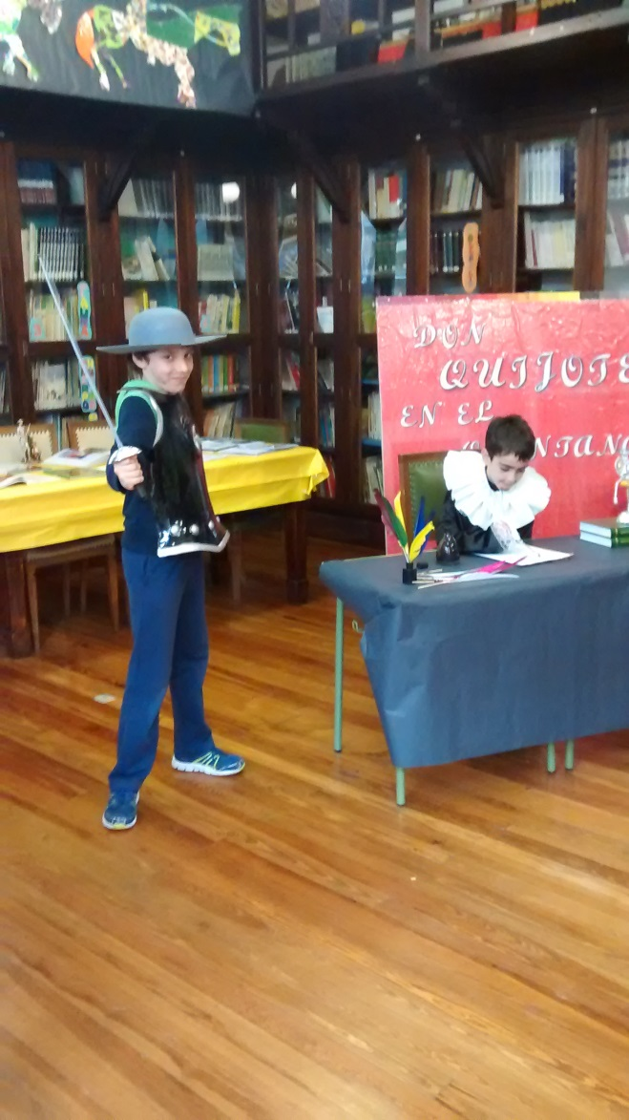
Guillermo y Samuel para 4º/5º y 6º

Slide 16
Salimos en televisión.
Canal 8 de Valladolid
Jueves 21 a las 21:30 viernes 22 a las 16:00
Sábado 23 a las 12:30

Slide 17
Recordad este sabio consejo que Cervantes nos dejó en boca de Don Quijote:
“ El que lee mucho y anda mucho, ve mucho y sabe mucho ”

